Slide 1


Informationssicherheit für Manager
Einheit 3 für Führungskräfte
Woche 5

Slide 2

Management der Informationssicherheit 3
Bei der Cybersicherheit geht es um den Schutz von Computern, Servern, mobilen Geräten, elektronischen Systemen, Netzwerken und Daten vor bösartigen Angriffen.
Sie wird auch als Sicherheit der Informationstechnologie oder elektronische Informationssicherheit bezeichnet.
Der Begriff wird in einer Vielzahl von Kontexten verwendet, von Unternehmen bis hin zu mobilen Computern, und kann in einige allgemeine Kategorien unterteilt werden.
Notes:
Cybersicherheit ist die Praxis des Schutzes von Computern, Servern, mobilen Geräten, elektronischen Systemen, Netzwerken und Daten vor bösartigen Angriffen. Sie wird auch als Sicherheit der Informationstechnologie oder elektronische Informationssicherheit bezeichnet. Der Begriff findet in einer Vielzahl von Kontexten Anwendung, von Unternehmen bis hin zu mobilen Computern, und kann in ein paar allgemeine Kategorien unterteilt werden

Slide 3
Cybersicherheit für Unternehmer und KMU
Unternehmen sind oft so sehr mit dem Tagesgeschäft beschäftigt, dass sie vergessen, in die Netzwerksicherheit zu investieren.
Andere wissen um die Notwendigkeit einer umfassenden Netzsicherheit, verfolgen aber eine nachsichtige Strategie in Bezug auf ihre IT, was sich im Falle eines Datenlecks als ebenso nachteilig erweisen kann.
Verstehen, was Netzwerksicherheit bedeutet und welche bewährten Verfahren Sie anwenden können, um die Sicherheit Ihres Unternehmensnetzwerks zu gewährleisten
Notes:
Es ist äußerst wichtig, dass die Schulung zum Thema Cybersicherheit für KMU - Manager und Mitarbeiter - konkret und interaktiv ist und auch praktische Übungen enthält, da die kleinen KMU keine Zeit, Motivation oder Ressourcen haben, um sich mit diesem Thema zu beschäftigen, weshalb es sehr wichtig ist, dass die Schulung für die teilnehmenden Manager relevant und handhabbar ist. Daher ist dieses Modul auf dieser Grundlage geplant.

Slide 4

Inhalt dieses Moduls
Wie Sie die Cyber-Kill-Chain effektiv in Ihrer Cybersicherheitsstrategie nutzen können:
Erkennen Analysieren und finden Sie die Eindringversuche.
Leugnen Stoppen Sie die Angriffe, wenn sie geschehen.
Unterbrechen Stoppen Sie die Datenkommunikation
Degrade Reduzieren und begrenzen Sie die Wirksamkeit des
Angriffs.
Täuschen Führen Sie die Angreifer in die falsche
Richtung.
Eindämmen Verbergen und Begrenzen der Reichweite des Angriffs so dass er nur einen Teil der Organisation betrifft
Organisation betrifft.
Notes:
Insgesamt in diesem Einheitsmodul
Wie Sie die Cyber Kill Chain effektiv in Ihrer Cybersicherheitsstrategie nutzen können

Slide 5

Management der Informationssicherheit (ISM)
ISM definiert und verwaltet Kontrollen, die eine Organisation implementieren muss, um sicherzustellen, dass sie die Vertraulichkeit, Verfügbarkeit und Integrität von Werten vor Bedrohungen und Schwachstellen sinnvoll schützt.
Malware oder "bösartige Software" ist ein Oberbegriff, der jedes bösartige Programm oder jeden bösartigen Code beschreibt, der für Systeme schädlich ist.
Notes:
Malware ist feindselig, aufdringlich und absichtlich bösartig. Sie versucht, in Computer, Computersysteme, Netzwerke, Tablets und mobile Geräte einzudringen, sie zu beschädigen oder zu deaktivieren, indem sie häufig die teilweise Kontrolle über den Betrieb eines Geräts übernimmt. Wie die menschliche Grippe stört sie das normale Funktionieren. Die Motive für Malware sind unterschiedlich. Malware kann darauf abzielen, mit Ihnen Geld zu verdienen, Ihre Arbeitsfähigkeit zu sabotieren, ein politisches Statement abzugeben oder einfach nur zu prahlen. Obwohl Malware die physische Hardware von Systemen oder Netzwerkgeräten nicht beschädigen kann, kann sie Ihre Daten stehlen, verschlüsseln oder löschen, zentrale Computerfunktionen verändern oder kapern und Ihre Computeraktivitäten ohne Ihr Wissen oder Ihre Zustimmung ausspionieren.

Slide 6
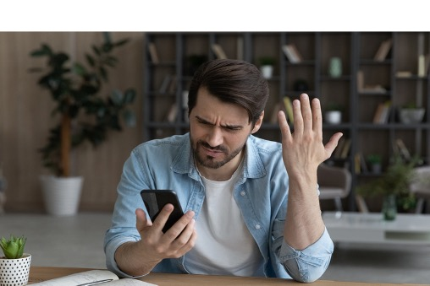
Top-Cyber-Themen
Malware
Notes:
Malware ist jedes Programm, dessen Funktion darin besteht, Software- oder Hardwareschäden an einem Computer zu verursachen (z. B. Viren).

Slide 7
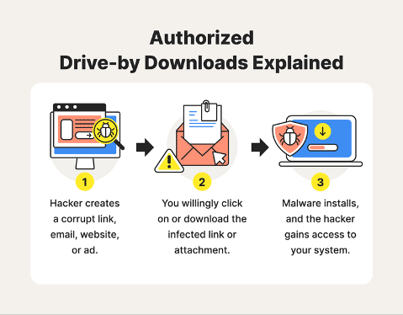
Top-Cyber-Themen
Notes:
Drive-by-Exploits können automatisch vorhandene Schwachstellen in der auf einem PC installierten Software ausnutzen, ohne mit dem rechtmäßigen Benutzer zu interagieren; 2012 wurde ihr Anwendungsbereich auch auf mobile Endgeräte ausgeweitet. Sie konzentrieren sich fast ausschließlich auf die Kompromittierung rechtmäßiger Websites. Schwachstellen im Browser, seinen Plugins oder dem Betriebssystem können ausgenutzt werden, um Malware ohne das Wissen des Benutzers auf dem PC zu installieren.

Slide 8
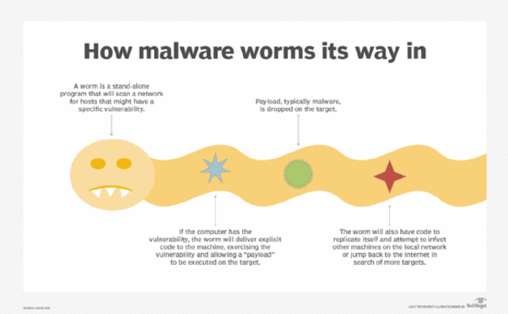
Top-Cyber-Themen
Notes:
Würmer sind selbstreplizierende Programme, die das Computernetz nutzen, um ihre eigenen Kopien an andere Knoten (Computer im Netz) zu senden, und zwar ohne das Eingreifen eines Benutzers. Im Gegensatz zu einem Computervirus muss ein Computerwurm nicht an ein bestehendes Programm angehängt werden, sondern er schädigt das Netz, indem er einfach nur Bandbreite beansprucht.

Slide 9

Top-Cyber-Themen
Trojaner
Notes:
Trojaner präsentieren sich in Form legitimer Programme, die in Wirklichkeit mit dem Ziel erstellt werden, vertrauliche Daten zu stehlen oder unbefugten Benutzern oder Programmen Zugriff auf das infizierte System zu gewähren; sie machen die überwiegende Mehrheit der Infektionen (80 %) aus.

Slide 10

Top-Cyber-Themen
Bahnware
sind Programme, die einige Schwachstellen von Webbrowsern ausnutzen, um einem Server oder Personen Informationen über die besuchten Websites zu senden
Notes:
Viren zielen darauf ab, so viele PCs wie möglich zu infizieren, während Spyware darauf abzielt, sich über das Internet zu verbreiten. Viren haben in der Regel eine gefährliche Nutzlast, sie wollen dem infizierten Computer Schaden zufügen, während Spyware nur die Computerprozesse verlangsamt, Popups hinzufügt, den Browser destabilisiert und andere "lästige" Effekte hat.

Slide 11
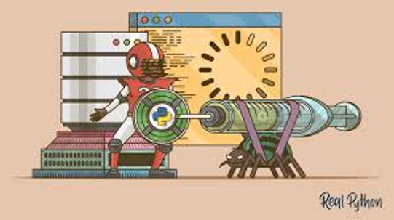
Top-Cyber-Themen
SQL-Einschleusung (Code-Einschleusung)
Notes:
SQL-Injektion (Code-Injektion) liegt vor, wenn ein Angreifer beliebige Daten in eine an eine Datenbank gesendete SQL-Abfrage einfügen kann; durch Injektion der Syntax wird die Logik der Anweisung so verändert, dass sie eine andere Aktion ausführt; dies ist die häufigste Sicherheitslücke. Die beste Strategie zur Abwehr von SQL-Injektionen besteht darin, starke Eingabevalidierungsroutinen zu implementieren, damit der Angreifer keine Daten eingeben kann, die nicht für die Anwendung erforderlich sind.

Slide 12

Top-Cyber-Themen
Spionageprogramme
Notes:
Spyware wird im Allgemeinen als ein Programm definiert, das die Schwachstellen eines Systems zum Vorteil eines Dritten ausnutzt. Es kann Ihren Computer verlangsamen, ihn anfällig für Vireninfektionen machen und vertrauliche Informationen wie Benutzernamen für verschiedene Anwendungen, Passwörter und Kreditkarten-/Bankkontodaten sammeln.

Slide 13

Top-Cyber-Themen
Ein Keylogger ist ein kleines "intelligentes" Programm, das Hacker auf Ihrem Computer installieren, ohne dass Sie es merken
Notes:
Ein Keylogger ist ein kleines "intelligentes" Programm, das Hacker auf Ihrem Computer platzieren, ohne dass Sie es merken. Hier kann es mehrere Monate oder Jahre lang liegen und jeden einzelnen Tastendruck, den Sie auf der Tastatur machen, im Auge behalten. Alle Daten werden an die Hacker gesendet, die dann verschiedene Algorithmen und Tools einsetzen können, um das Beste aus Ihren Daten herauszuholen. Mit der Zeit erfahren sie verschiedene Dinge über Ihr Verhalten und nicht zuletzt darüber, wo Sie verschiedene Passwörter verwenden, die Sie auf der Tastatur eingegeben haben. Damit kann dann innerhalb von Minuten Ihre gesamte digitale Identität übernommen werden.

Slide 14
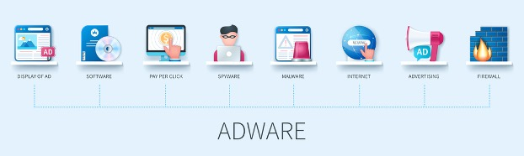
Top-Cyber-Themen
Adware ist eine Unterkategorie von Spyware und ist ein Programm, das für Produkte oder Dienstleistungen wirbt. Diese Werbung erscheint oft auch dann noch, wenn das Programm bereits deinstalliert wurde.
Notes:
Adware ist eine Unterkategorie von Spyware und ist ein Programm, das für Produkte oder Dienstleistungen wirbt. Oft erscheint diese Werbung auch dann noch, wenn das Programm deinstalliert wurde. Exploitation-Kits sind automatisierte Software, die weniger erfahrene Angreifer bei der Kompromittierung von Systemen unterstützt, indem sie clientseitige Schwachstellen ausnutzt, insbesondere in Webbrowsern oder Anwendungen, auf die von Websites aus zugegriffen werden kann; stützt sich auf Drive-by-Download-Angriffe, bei denen bösartiger Code in kompromittierte Websites injiziert wird; kann Schwachstellen im Browser oder seinen Plugins ausnutzen.

Slide 15
Top-Cyber-Themen
Und viele mehr ... wie
Botnetz
  Botnet ist eine Gruppe von Computern, die unter der Kontrolle eines Angreifers stehen
Denial of Service
  Denial of Service ist ein Versuch, die Verfügbarkeit von Computersystemen/-diensten oder elektronischer Kommunikation zu beeinträchtigen
Schurkenware/Scareware
  Rogue Ware/Scareware ist eine Art von Bedrohung in Form von gefälschter Software
Ransomware
  Ransomware ist eine der gefährlichsten und aggressivsten Formen der Internetkriminalität
Notes:
Und vieles mehr ... wie Botnet stellt eine Gruppe von Computern dar, die unter der Kontrolle eines Angreifers stehen; ein Botnet kann für mehrere Zwecke verwendet werden: Distributed Denial of Service - DDoS-Angriffe, Spamming, Identitätsdiebstahl, Verbreitung von Malware, Infizierung von Computersystemen
Denial of Service ist ein Versuch, die Verfügbarkeit von Computersystemen/-diensten oder elektronischer Kommunikation zu beeinträchtigen. Das Zielsystem wird angegriffen, indem eine sehr große Zahl unzulässiger Anfragen gesendet wird, die seine Hardware- oder Softwareressourcen verbrauchen, so dass es für legitime Benutzer nicht mehr verfügbar ist.
Rogue Ware/Scareware ist eine Art von Bedrohung in Form von gefälschter Software. Ein besonderer Fall von Rogue Ware/Scareware ist gefälschte Sicherheitssoftware, die nach der Installation im System falsche Sicherheitswarnungen ausgibt und den Benutzer auffordert, ein spezielles Desinfektionsprogramm zu kaufen.
Ransomware ist eine der gefährlichsten und aggressivsten Formen der Internetkriminalität. Die Hacker verwenden einen extrem komplexen Code, um die Funktionalität eines Computers oder eines computergesteuerten Systems zu sperren. Der Besitzer des Systems wird dann von dem Hacker kontaktiert und aufgefordert, ein Lösegeld zu zahlen, um das System wieder zu aktivieren oder Informationen im System "freizuschalten".

Slide 16

Arten von Angriffen
Gezielte Angriffe
Eine bestimmte Person oder Organisation ansprechen
Ziel ist es, entweder persönliche/vertrauliche Daten zu sammeln oder die Computersysteme der Zielpersonen zu kompromittieren
Hat in der Regel eine Phase, in der sich der Angreifer durch verschiedene Techniken (z.B. Social Engineering) über das anvisierte IT-System informiert und dann den Angriff auslöst
Oft erscheinen seine Handlungen legitim, weil sie von einer vertrauenswürdigen Person zu kommen scheinen.
Notes:
Gezielte Angriffe
- auf eine bestimmte Person oder Organisation abzielen
- zielt darauf ab, entweder persönliche/vertrauliche Daten zu sammeln oder die Computersysteme der Zielpersonen zu kompromittieren
- hat im Allgemeinen eine Phase, in der sich der Angreifer durch verschiedene Techniken (z.B. Social Engineering) über das anvisierte IT-System informiert und dann den Angriff auslöst
- oft erscheinen seine Handlungen legitim, weil sie von einer vertrauenswürdigen Person zu kommen scheinen

Slide 17
Arten von Angriffen
Diebstahl/Verluste/physische Zerstörung
Aufgrund der zunehmenden Mobilität, die Laptops, Smartphones oder Tablets bieten, wird diese Art von Bedrohung zu einer großen Bedrohung
Konsistente Datensicherung und Inhaltsverschlüsselung können eine Lösung sein, um den tatsächlichen Datenverlust oder die Offenlegung vertraulicher Daten gegenüber Außenstehenden zu begrenzen
Notes:
Diebstahl/Verluste/physische Zerstörung
- aufgrund der zunehmenden Mobilität durch Laptops, Smartphones oder Tablets wird diese Art von Bedrohung bald zu einer großen Bedrohung werden
- Konsistente Datensicherung und Inhaltsverschlüsselung können eine Lösung sein, um den tatsächlichen Datenverlust oder die Offenlegung vertraulicher Daten gegenüber Außenstehenden zu begrenzen.

Slide 18
Arten von Angriffen
Identitätsdiebstahl
Identitätsdiebstahl ist eine reale Bedrohung in einem zunehmend online geprägten Umfeld
Zugangsdaten oder persönliche Daten sind heute das Ziel von Angreifern
Sobald sie in ihrem Besitz sind, kann der Angreifer betrügerische Transaktionen (insbesondere im Finanzbereich) durchführen oder vertrauliche Daten erlangen.
Notes:
Identitätsdiebstahl
- ist eine echte Bedrohung in einem zunehmend online geprägten Umfeld
- Zugangsdaten oder persönliche Daten sind heute das Ziel von Angreifern
- Sobald sie in ihrem Besitz sind, kann der Angreifer betrügerische Transaktionen (insbesondere im Finanzbereich) durchführen oder vertrauliche Daten erlangen.

Slide 19
Arten von Angriffen
Informationsleck
Beabsichtigte oder unbeabsichtigte Weitergabe von Informationen an eine unbefugte Person
Informationen wie Geolokalisierung und Telefonbuchkontakte können leicht in die Hände von Angreifern fallen und für betrügerische Zwecke verwendet werden.
Notes:
Informationsleck
- absichtliche oder unabsichtliche Weitergabe von Informationen an eine unbefugte Person
- Informationen wie Geolokalisierung und Telefonbuchkontakte können leicht in die Hände von Angreifern fallen und für betrügerische Zwecke verwendet werden

Slide 20
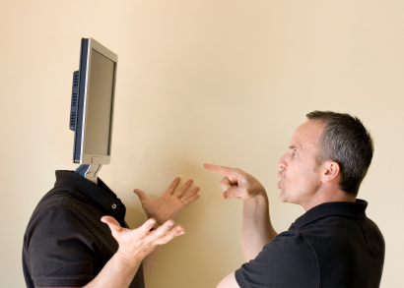
Arten von Angriffen
Suchmaschinenmanipulation (SEP)
Manipuliert Suchmaschinen, um Suchergebnisse anzuzeigen, die Verweise auf bösartige Websites enthalten.
So leitet eine infizierte Webseite die Benutzer auf bösartige Seiten um, und wenn die Opfer die entsprechenden Seiten aufrufen, infizieren sie ihre Computer mit Malware.
Notes:
Suchmaschinenmanipulation (SEP)
- manipuliert Suchmaschinen so, dass sie Suchergebnisse anzeigen, die Verweise auf bösartige Websites enthalten. So leitet eine infizierte Webseite die Nutzer auf bösartige Seiten um, und wenn die Opfer die entsprechenden Seiten aufrufen, infizieren sie ihre Computer mit Malware

Slide 21

Arten von Angriffen
Gefälschte digitale Zertifikate
werden von Angreifern verwendet, um Ressourcen (Websites, Anwendungen, Quellcodes usw.), die in verschiedenen Cyberangriffen verwendet werden, digital zu signieren, damit sie für den Endnutzer unbemerkt bleiben
werden häufig verwendet, um bösartige Webanwendungen wie E-Banking oder E-Commerce zu signieren, die das HTTPS-Protokoll verwenden
können durch Ausnutzung von Schwachstellen in den PKI-Systemen (Public Key Infrastructure) von Zertifizierungsstellen, die digitale Zertifikate für sichere Websites ausstellen, erstellt oder gestohlen werden.
Notes:
Gefälschte digitale Zertifikate
- werden von Angreifern verwendet, um Ressourcen (Websites, Anwendungen, Quellcodes usw.), die in verschiedenen Cyberangriffen verwendet werden, digital zu signieren, damit sie für den Endnutzer unbemerkt bleiben

Slide 22
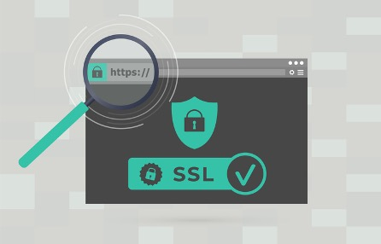
Sicherer Webserver - SSL
Notes:
Das Protokoll, das die Verschlüsselung mit öffentlichen Schlüsseln implementiert, heißt SSL (Secure Socket Layer) und wurde von Netscape entwickelt. Dieses Protokoll wird von Browsern und Webservern zur sicheren Datenübertragung verwendet und wurde daher für das HTTP-Protokoll entwickelt.
Die Verbindung zu einem sicheren Webserver wird durch die Angabe des https-Protokolls anstelle von http in der URL hergestellt, d. h. der Zugriff auf die sichere Webseite wird durch das Protokoll und nicht durch den Namen des Servers angezeigt.
Ein sicherer Webserver bietet: Sichere Übertragung von Informationen: Die zwischen dem Server und dem Nutzer übertragenen Daten können nicht entschlüsselt werden, wenn sie abgefangen werden.
Server-Authentifizierung: Wenn der Webserver ein Zertifikat von einer Zertifizierungsstelle (CA) erhalten hat

Slide 23
Sicherheitscheckliste 1
Desktop- und mobile Firewall
Beginnen Sie mit der Sicherung Ihrer äußeren Perimeter, indem Sie sicherstellen, dass die Firewalls Ihrer Punkte (digitalen Geräte) funktionieren. Das hört sich einfach an, aber man muss auch bei den Grundlagen anfangen. In der Regel gibt es drei bis vier verschiedene Arten von Firewalls in Ihrem Netzwerk:
Firewall auf Ihrem Betriebssystem (Android, iOS, Windows, etc.).
Firewall in Ihrem Antivirus-/Sicherheitsprogramm.
Firewall auf Ihrem Internet-Router.
Firewall auf Ihrer ASA-Box oder einem intelligenten Switch (in der Regel nur größere Unternehmen).
Notes:
Beginnen Sie mit der Sicherung Ihrer äußeren Perimeter, indem Sie sicherstellen, dass die Firewalls Ihrer Punkte (digitalen Geräte) funktionieren. Das hört sich einfach an, aber man muss auch bei den Grundlagen anfangen. In der Regel gibt es drei bis vier verschiedene Arten von Firewalls in Ihrem Netzwerk:
- Firewall auf Ihrem Betriebssystem (Android, iOS, Windows, etc.).
- Firewall in Ihrem Antivirus-/Sicherheitsprogramm.
- Firewall auf Ihrem Internet-Router.
- Firewall auf Ihrer ASA-Box oder einem intelligenten Switch (in der Regel nur größere Unternehmen).

Slide 24

Sicherheitscheckliste 2
Sicherung
Notes:
Die Datensicherung sollte eigentlich ganz oben auf der Liste stehen, was nichts Neues sein sollte. Ein Backup kann Sie davor bewahren, ein Lösegeld für die Freigabe Ihrer Daten zahlen zu müssen. Die meisten Angriffe mit dieser Art von Malware zielen auf kleine Unternehmen und Privatpersonen ab.

Slide 25
Sicherheitscheckliste 3
Regeln für sicheres Surfen (1)
Verwenden Sie die neueste Browserversion
Orientieren Sie sich an anderen Browsertypen (z. B. Google Chrome, Opera, Firefox, Safari usw.), insbesondere wenn Sie auf potenziell unsichere Webseiten zugreifen;
Die meisten Schadprogramme betreffen den Microsoft Internet Explorer (wird von über 50 % der Benutzer verwendet)
Überprüfen Sie das tatsächliche Ziel der Links, indem Sie den Mauszeiger darüber bewegen und die tatsächliche Adresse im unteren linken Teil des Browsers anzeigen
Notes:
Regeln für sicheres Surfen
- die neueste Browserversion verwenden
- Orientieren Sie sich an anderen Browsertypen (z. B. Google Chrome, Opera, Firefox, Safari usw.), insbesondere wenn Sie auf potenziell unsichere Webseiten zugreifen;
- Die meisten Schadprogramme betreffen den Microsoft Internet Explorer (der von über 50 % der Nutzer verwendet wird).
- Überprüfen Sie das tatsächliche Ziel der Links, indem Sie den Mauszeiger darüber bewegen und die tatsächliche Adresse im unteren linken Teil des Browsers anzeigen.

Slide 26
Sicherheitscheckliste 4
Regeln für sicheres Surfen (2)
Seien Sie vorsichtig, welche Plugins Sie installieren, da sie oft mit bösartiger Software geliefert werden.
Klicken Sie nicht auf Links in Pop-up-Fenstern
Prüfen Sie, ob am Anfang der Webadresse "https://" steht, bevor Sie persönliche Daten eingeben.
Beim Online-Einkauf muss die Sicherheitsstufe der Seite besonders beachtet werden, wenn man sich für die Online-Zahlung mit einer Bankkarte entscheidet
Notes:
Regeln für sicheres Surfen
- Seien Sie vorsichtig, welche Plugins Sie installieren, da sie oft mit bösartiger Software geliefert werden.
- klicken Sie nicht auf Links in Pop-up-Fenstern
- Prüfen Sie, ob am Anfang der Webadresse "https://" steht, bevor Sie persönliche Daten eingeben.
- beim Online-Kauf muss die Sicherheitsstufe der Seite stärker beachtet werden, wenn man sich für die Online-Zahlung mit einer Bankkarte entscheidet

Slide 27
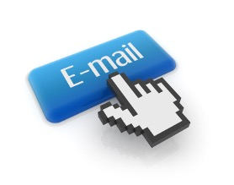
Sicherheitscheckliste 5
Senden und Empfangen von E-Mails
Vermeiden Sie es, sensible Informationen per E-Mail zu versenden oder zu empfangen;
Vermeiden Sie Social Engineering oder Phishing-Versuche
Suchen Sie einen E-Mail-Anbieter, der eine starke Anti-Spam-Filterung bietet
Antworten Sie nicht auf Spam und vermeiden Sie Kaskaden- oder Pyramiden-E-Mails
Notes:
Senden und Empfangen von E-Mails
- vermeiden Sie es, sensible Informationen per E-Mail zu versenden oder zu empfangen;
- Social Engineering oder Phishing-Versuche zu vermeiden
- Suchen Sie nach einem E-Mail-Anbieter, der eine starke Anti-Spam-Filterung bietet
- antworten Sie nicht auf Spam und vermeiden Sie Kaskaden- oder Pyramiden-E-Mails
-

Slide 28
Sicherheitscheckliste 6
Senden und Empfangen von E-Mails
Antworten Sie nicht auf Spam und vermeiden Sie Kaskaden- oder Pyramiden-E-Mails
Verwenden Sie nicht denselben Namen für Ihr privates und Ihr berufliches E-Mail-Konto; die Verwendung unterschiedlicher Namen für diese Konten verringert das Risiko, dass sie zum Ziel eines Computerangriffs werden
Vermeiden Sie es, wichtige Informationen in persönlichen E-Mail-Konten oder in anderen Netzwerken außerhalb der Institution/des Unternehmens, in der/dem Sie arbeiten, zu speichern.
Notes:
Senden und Empfangen von E-Mails
- Verwenden Sie nicht denselben Namen für Ihr privates und Ihr berufliches E-Mail-Konto; die Verwendung unterschiedlicher Namen für diese Konten verringert das Risiko, dass sie Ziel eines Computerangriffs werden
- vermeiden Sie es, kritische Informationen in persönlichen E-Mail-Konten oder in anderen Netzwerken außerhalb der Institution/des Unternehmens, in der/dem Sie arbeiten, zu speichern
Die Wahrheit ist, dass die E-Mail noch nie ein sicheres Kommunikationsmedium war. Schließlich müssen sich nur Kriminelle wirklich Gedanken über die Sicherheit ihrer Kommunikation machen. Dies ist eine weit verbreitete, aber völlig falsche Denkweise, und Snowden selbst hat diese Art von Mentalität bekanntlich in Misskredit gebracht.

Slide 29

Sicherheitscheckliste 7
Senden und Empfangen von E-Mails
Die Behauptung, dass einem die Privatsphäre egal ist, weil man nichts zu verbergen hat, ist wie die Behauptung, dass einem die Redefreiheit egal ist, weil man nichts zu sagen hat.
Notes:
Die Behauptung, dass einem die Privatsphäre egal ist, weil man nichts zu verbergen hat, ist wie die Behauptung, dass einem die Redefreiheit egal ist, weil man nichts zu sagen hat.
Während viele Menschen immer noch der Meinung sind, dass sie nichts zu befürchten haben, wenn sie nichts zu verbergen haben, gibt es in Wirklichkeit eine Menge Grund zur Besorgnis, und es gibt eine Menge konkreter Gründe, warum Menschen ihre E-Mail-Kommunikation verschlüsseln und ihre Privatsphäre schützen sollten. Das gilt sowohl für Enthüllungsjournalisten, Dissidenten, Whistleblower als auch für normale Durchschnittsbürger.

Slide 30
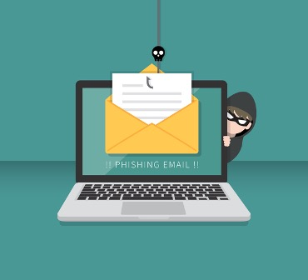
Sicherheitscheckliste 8
Warum sollte jemand eine sichere E-Mail senden müssen?
Schutz vor Bedrohungen durch Cyberkriminelle
Um zu verhindern, dass E-Mail-Anbieter E-Mails überwachen und Daten mit Werbetreibenden teilen
Zum Schutz vor staatlichen Überwachungsmaßnahmen
Notes:
Haben Sie schon einmal sensible persönliche Daten in einer E-Mail verschickt und gedacht: "Hoffentlich gerät diese E-Mail nicht in die falschen Hände"? Das ist ein wirklich beunruhigender Gedanke, denn wenn jemand anderes als der/die beabsichtigte(n) Empfänger die E-Mail in die Hände bekommt - vor allem, wenn es sich dabei um einen Cyberkriminellen handelt -, könnte das katastrophale Folgen haben.
Das Versenden einer E-Mail mit sensiblen persönlichen Daten wie medizinischen Informationen, Finanzkontodaten, Sozialversicherungsnummern, Adressen oder Telefonnummern kann äußerst riskant sein, da Cyberkriminelle nur eine minimale Menge an persönlichen Daten benötigen, um maximalen Schaden anzurichten. Mit dem Zugriff auf solche sensiblen persönlichen Daten können Cyberkriminelle Ihre Online-Profile kompromittieren, Ihre Bankkonten leerräumen und sogar Ihre Identität stehlen.
Das Versenden einer verschlüsselten E-Mail schützt Ihre Privatsphäre und macht es anderen Stellen unmöglich, Ihre sichere E-Mail-Kommunikation zu belauschen. Dies ist vor allem für diejenigen wichtig, deren berufliche Aufgaben absolute Vertraulichkeit in ihrer Kommunikation erfordern, aber auch für alle, die nicht wollen, dass die Regierung ihre Datenschutzrechte mit Füßen tritt.

Slide 31
Sicherheitscheckliste 9
Wie versendet man eine sichere E-Mail?
Welche Möglichkeiten stehen Ihnen zur Verfügung, wenn Sie eine sichere E-Mail versenden möchten?
Verschlüsseln von E-Mails in gängigen E-Mail-Clients
Viele der großen webbasierten E-Mail-Anbieter bieten ihren Nutzern die Möglichkeit, ihre E-Mails mit einem der beiden wichtigsten E-Mail-Verschlüsselungsprotokolle, S/MIME oder OpenPGP, zu verschlüsseln.
Notes:
Aus diesem Grund ist der Versand sicherer E-Mails von entscheidender Bedeutung, vor allem, wenn die von Ihnen gesendete E-Mail sensible persönliche Daten enthält.
Jetzt, da Sie wissen, warum Sie eine sichere E-Mail versenden möchten, wollen Sie vermutlich auch wissen, wie Sie dies tun können. Es gibt verschiedene Möglichkeiten, jede mit bestimmten Vor- und Nachteilen, aber unterm Strich müssen Sie Ihre E-Mail verschlüsseln, wenn Sie eine sichere E-Mail versenden wollen. Wenn Sie eine E-Mail-Nachricht verschlüsseln, verschlüsseln Sie im Wesentlichen den Inhalt dieser Nachricht und machen es für jeden, der den Verschlüsselungsschlüssel nicht hat, unmöglich, die Nachricht zu entschlüsseln.
Wenn Sie beispielsweise eine sichere E-Mail über Google Mail senden möchten, müssen Sie zunächst die S/MIME-Verschlüsselung aktivieren, indem Sie sich mit einem GSuite-Administratorkonto bei Google Mail anmelden. GSuite-Konten sind in erster Linie für geschäftliche Zwecke gedacht, aber Sie könnten theoretisch auch ein Konto für Ihren persönlichen Gebrauch einrichten. Das andere Problem dabei ist, dass der/die Empfänger, an die Sie E-Mails senden, ebenfalls die S/MIME-Verschlüsselung aktiviert haben müssen, damit dies funktioniert.
Outlook unterstützt ebenfalls die S/MIME-Verschlüsselung, die Sie manuell aktivieren müssen. Zuvor müssen Sie jedoch ein Zertifikat (oder eine digitale ID) vom Administrator Ihres Unternehmens erhalten. Dies ist zugegebenermaßen nicht der einfachste Prozess und für die meisten privaten E-Mail-Benutzer wahrscheinlich auch keine sehr praktische Lösung. Weitere Informationen hierzu finden Sie in unserer Anleitung zur Verschlüsselung von Outlook-E-Mails.

Slide 32
Sicherheitscheckliste 10
Wie versendet man eine sichere E-Mail?
Welche Möglichkeiten stehen Ihnen zur Verfügung, wenn Sie eine sichere E-Mail versenden möchten?
Verwenden Sie einen speziellen sicheren E-Mail-Anbieter
Wenn Sie sich nicht die Mühe machen wollen, die S/MIME- oder OpenPGP-Verschlüsselung in Ihrem herkömmlichen webbasierten E-Mail-Konto manuell zu aktivieren, können Sie viel einfacher eine sichere E-Mail versenden, indem Sie ein Konto bei einem sicheren E-Mail-Anbieter einrichten
Notes:
Sie können diese Probleme jedoch umgehen, indem Sie ein kostenloses Drittanbieter-Tool wie Mailvelope installieren, um Ihre E-Mails problemlos zu verschlüsseln. Mailvelope funktioniert mit vielen der beliebtesten E-Mail-Dienste wie Gmail, Yahoo!, Outlook, Hotmail und GMX. Aber auch hier gilt, dass die Empfänger Ihrer verschlüsselten E-Mail-Nachricht eine ähnliche PGP/OpenPGP-Software verwenden müssen, um die E-Mail zu entschlüsseln und den Inhalt zu lesen.
Mit einem sicheren E-Mail-Anbieter wie ProtonMail können Sie sichere, verschlüsselte E-Mails an andere senden, unabhängig davon, ob diese denselben sicheren E-Mail-Anbieter wie Sie verwenden, und Ihr(e) Empfänger können ebenfalls sicher antworten. Viele sichere E-Mail-Anbieter setzen OpenPGP-Verschlüsselung ein, um die E-Mails der Nutzer zu schützen, und ermöglichen es den Nutzern, auf einfache Weise sichere, verschlüsselte E-Mails an andere zu senden und zu empfangen, die in ihren E-Mail-Clients OpenPGP-Verschlüsselung aktiviert haben. Wenn Ihr Empfänger PGP nicht aktiviert hat, können Sie ihm trotzdem eine sichere E-Mail schicken, die nur mit einem gemeinsamen Geheimnis geöffnet werden kann.
Wenn Sie einen sicheren E-Mail-Anbieter nutzen, können Sie sensible Nachrichten ganz einfach durch Verschlüsselung schützen, und das auf einer Plattform, die in der Regel genauso einfach zu bedienen ist wie die großen E-Mail-Anbieter wie Gmail, Yahoo! oder Outlook. Aber im Gegensatz zu diesen großen Anbietern belästigt ein sicherer E-Mail-Anbieter Sie nicht mit Werbung oder überwacht Ihre E-Mails (da er dank der Ende-zu-Ende-Verschlüsselung nicht einmal auf sie zugreifen kann).
Der Nachteil ist, dass Sie für den vollen Funktionsumfang eines sicheren E-Mail-Anbieters, den erweiterten Speicherplatz und die uneingeschränkte Nachrichtenübermittlung bezahlen müssen. Viele der besten sicheren E-Mail-Anbieter bieten jedoch eine kostenlose Stufe (mit bestimmten Einschränkungen) an, mit der Sie kostenlos sichere E-Mails senden und empfangen können. Wenn Sie nur eine begrenzte Anzahl sicherer E-Mails versenden möchten, ist die kostenlose Option sicherlich eine praktikable Lösung, aber wenn Sie planen, den Großteil Ihrer E-Mail-Korrespondenz auf sichere Weise abzuwickeln, müssen Sie ein Premium-Abonnement erwerben.

Slide 33
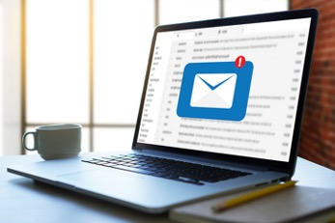
Sicherheitscheckliste 11
Wenn Sie eine E-Mail erhalten
Achten Sie darauf, dass die Identität des Absenders nicht garantiert ist
Öffnen Sie keine Anhänge, die von unbekannten Personen stammen
Zunächst muss der Anhang heruntergeladen und mit der installierten Antivirenlösung gescannt werden
E-Mails mit Links, nicht direkt auf den Link zugreifen
Antworten Sie nicht auf E-Mails, die Anfragen nach persönlichen oder vertraulichen Daten enthalten
Notes:
Wenn Sie eine E-Mail erhalten, achten Sie auf Folgendes
- Die Identität des Absenders ist nicht garantiert: Es wird die Beziehung zwischen dem Absender und dem Inhalt der Nachricht überprüft;
- Öffnen Sie keine Anhänge, die von unbekannten Personen stammen oder mit legitimen Konten verbunden sind, sondern Nachrichten mit verdächtigem Betreff und Inhalt. Sie können bösartige Software (Malicious Software oder Malware, wie Würmer, Trojaner, Spyware, Formen von Adware usw.) enthalten;
- Wenn es unbedingt notwendig ist, einen Anhang zu öffnen, auch von legitimen E-Mails, muss er zuerst heruntergeladen und mit der installierten Antivirenlösung gescannt und dann mit der zugehörigen Anwendung geöffnet werden;
- bei E-Mails, die Links enthalten, nicht direkt im Text der Nachricht auf den Link zugreifen; möglicherweise kann der Link kopiert und in einem anderen Browser-Tab geöffnet werden;
- antworten Sie nicht auf E-Mails, in denen Sie um persönliche oder vertrauliche Daten gebeten werden (z. B. PIN-Code und Bankkartennummer).

Slide 34
Sicherheitscheckliste 12
Methoden, die ein falsches Gefühl von sicheren Passwörtern vermitteln
Phonetische Methode: RULOSTIM2 "Hast du dich verlaufen? Ich mich auch!"
Methode des ersten Buchstabens: "Das ist ein zufälliger Satz, den ich mir in 5 Minuten oder so ausgedacht habe."
=> "Tiars, Icuwi5mos".
Substitutionsmethode (in der Regel Vokale): Ersetzen Sie bestimmte Buchstaben durch Zahlensymbole innerhalb eines Wortes. Ändern Sie zum Beispiel Apfel in @ppl3.
Notes:
Methoden, die ein falsches Gefühl von sicheren Passwörtern vermitteln
phonetische Methode, Anfangsbuchstabenmethode, Substitutionsmethode, Umkehr- und Substitutionsmethode, Groß-/Kleinschreibung, Zahlen/Symbole und Substitutionsmethode
Alle diese Methoden lassen sich leicht mit Skripten oder anderen Tools automatisieren und gegen Websites und Online-Systeme einsetzen.
Nicht verwenden:
- den Namen von dir, einem anderen Familienmitglied oder deinem Lieblingstier,
- Elemente Ihrer Adresse: Name des Gebäudes, Straße, Land,
- den Namen der Einrichtung, des Projekts usw.,
- Telefonnummer, Registrierungsnummer
- den Namen des Lieblingsstars oder der Lieblingsfigur (oder des Films, Buchs usw.),
- Wörterbuchwörter;
- den Namen des Kontos, für das Sie das Kennwort festlegen;

Slide 35
Sicherheitscheckliste 12
Methoden, die ein falsches Gefühl von sicheren Passwörtern vermitteln
Umkehrung und Substitutionsmethode: Ich liebe Urlaube
  r0d@3l11d3cn0c
Groß-/Kleinschreibung, Zahlen/Symbole und Ersetzungsmethode: Ich liebe Ferien
  @D0rC)nC3d11L3
Notes:
Verwenden Sie diese Methoden nicht! Während sie früher die Norm waren, wurden sie aufgrund der CPU-Leistung weitgehend irrelevant. Die heutigen Tools zum Knacken von Passwörtern verringern die Wirksamkeit der oben genannten Methoden.

Slide 36
Sicherheitscheckliste 12
Passphrasen
Kombinieren Sie eine Wortgruppe zu einem Satz, der für Sie einen Sinn ergibt, aber nicht für andere.
Verwenden Sie keine allgemeinen Phrasen oder berühmten Zitate
Leerzeichen innerhalb und zwischen den Wörtern hinzufügen
Verwenden Sie Großbuchstaben und schreiben Sie einige der Wörter groß.
Fügen Sie Satzzeichen und Sonderzeichen hinzu, die für Sie sinnvoll sind
Ungewöhnliche Schreibweisen von Wörtern verwenden
Eine weitere Möglichkeit, eine Passphrase zu entwickeln, ist die Verknüpfung mit einer persönlichen Geschichte oder einer privaten Erinnerung. Schlüsselwörter können verwendet werden, um die Geschichte zu erzählen.
Notes:
Eine bessere Methode zur Erstellung von Passwörtern besteht darin, ganze Sätze zu verwenden und dabei Groß- und Kleinbuchstaben, Zahlen und vorzugsweise Sonderzeichen einzubeziehen. Auf diese Weise brauchen automatisierte Skripte, die einfach archaische Methoden wie die besprochenen verwenden, einen enormen Aufwand, um Ihr Passwort zu erzwingen oder zu erraten. Die neue Methode heißt "Passphrasen" und kann bis zu 100 Zeichen oder mehr umfassen.

Slide 37

Vielen Dank für Ihre Aufmerksamkeit
Notes:
Vielen Dank für Ihre Aufmerksamkeit

